Slide 1

PROYECTO “APLICACIÓN DE AJEDREZ ACCESIBLE”
PRESENTACIÓN FINAL CAPSTONE

Slide 2
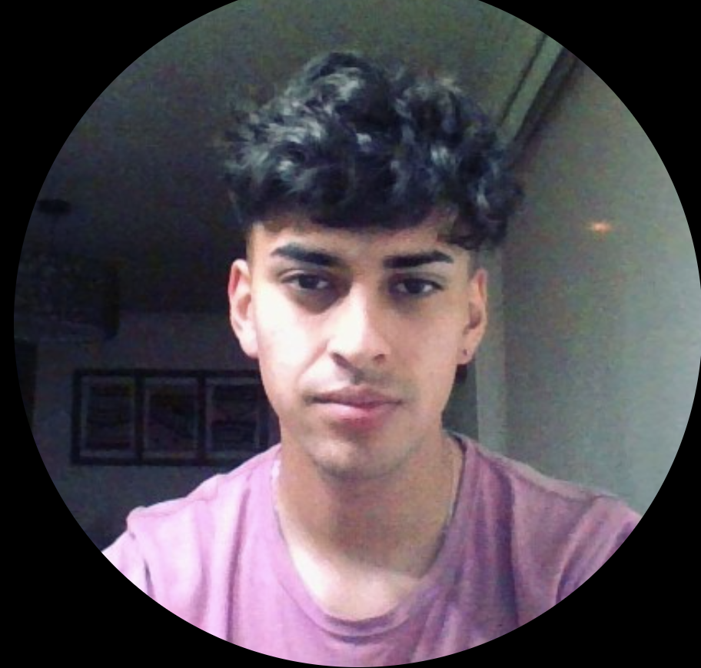
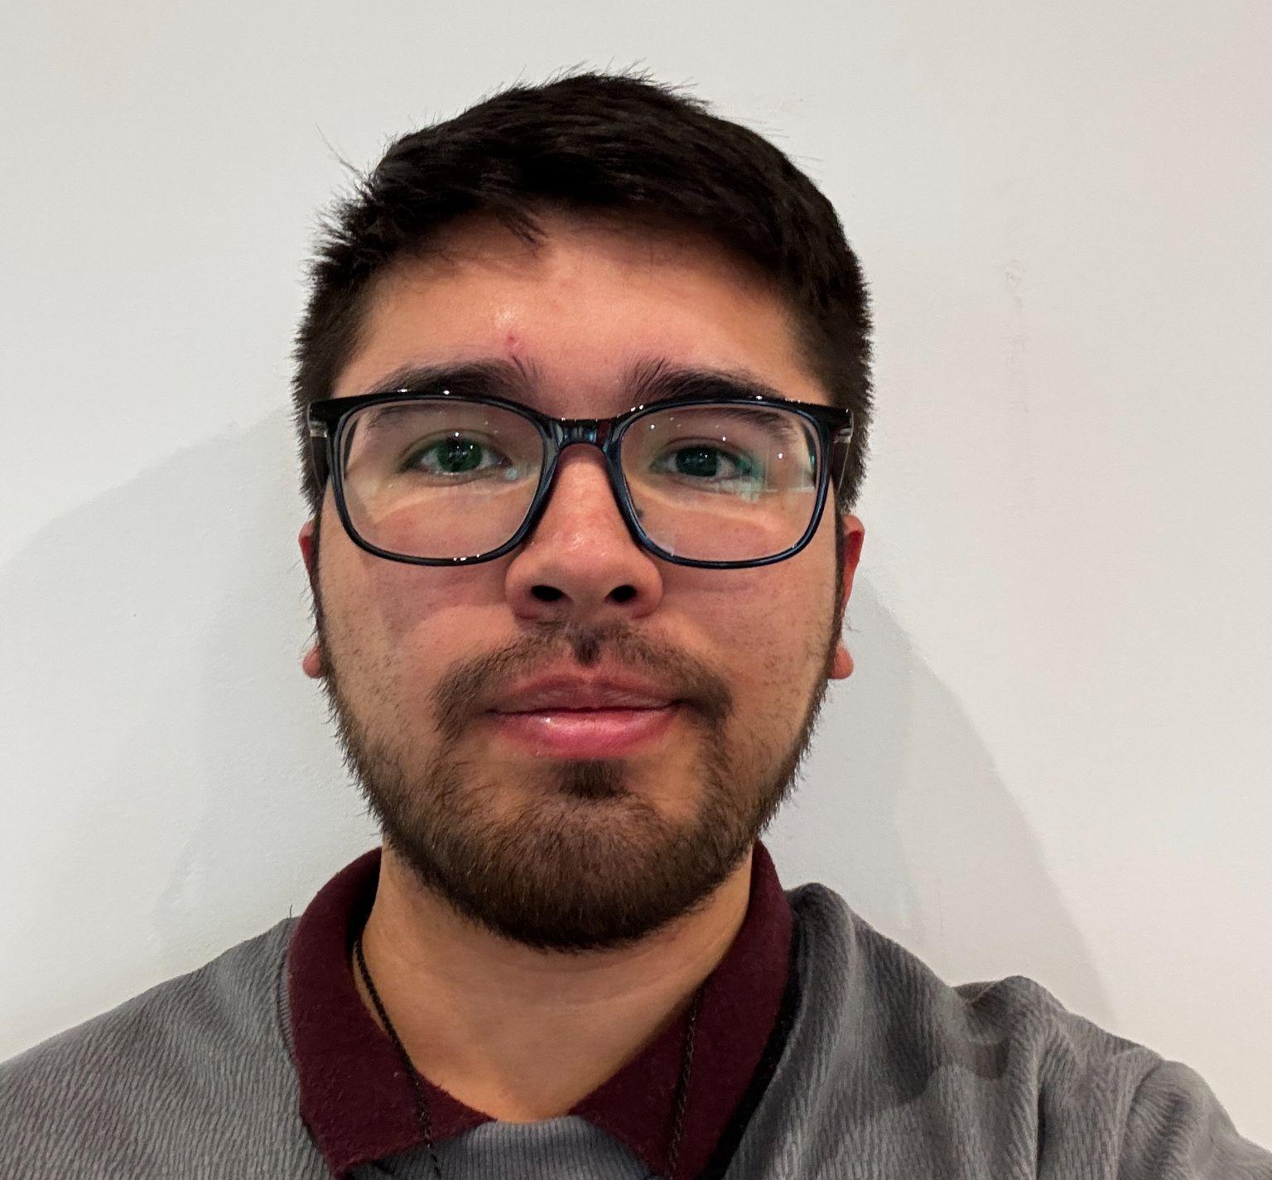
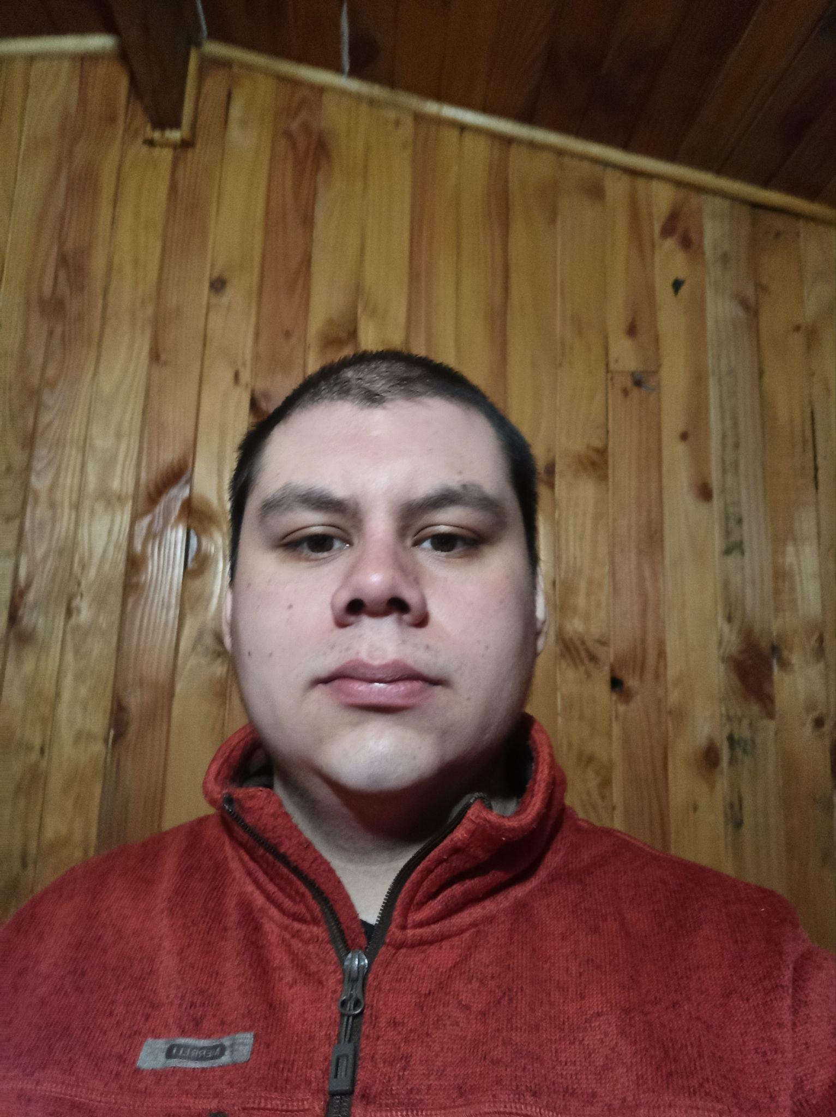
PROYECTO “APLICACIÓN DE AJEDREZ ACCESIBLE”
Cristobal Soto
Scrum master
Funcionalidad de contraste
Accesibilidad al tablero y funciones
Gestionador de tareas para el equipo
INTEGRANTES DEL PROYECTO
Ivan Gallegos
Programador
Subir archivos a la bbdd
Obtener los archivos guardados en bd
Angel Quidiante
Programador
Funciones de accesibilidad
Configuracion y conexion de BD
Pruebas de contraste de colores

Slide 3
PROYECTO “APLICACIÓN DE AJEDREZ ACCESIBLE”
DESCRIPCIÓN DEL PROYECTO
Problema o dolor
El acceso a actividades recreativas y educativas, como el ajedrez, continúa siendo problemático para usuarios con limitaciones visuales. Pese a los progresos tecnológicos, numerosas aplicaciones y plataformas de ajedrez no toman en cuenta correctamente la accesibilidad, lo que obstaculiza que esta comunidad se involucre en condiciones igualitarias en competiciones.
Propuesta de solución
El proyecto consiste en el desarrollo de una aplicación de ajedrez accesible diseñada para usuarios con discapacidades visuales. La aplicación utiliza un estilo de diseño para tipos de daltonismo, además de características de accesibilidad de alto contraste y aumentos de zoom para facilitar la interacción del usuario con el tablero y mejorar su experiencia de juego.

Slide 4
PROYECTO “APLICACIÓN DE AJEDREZ ACCESIBLE”
Objetivo General
Desarrollar una aplicación de ajedrez accesible para personas con discapacidades visuales, enfocándonos en una interfaz de diseño que utilice la mejor opción de colores, creando perfiles especiales y funciones para ayudar a personas con distintos tipos de daltonismo o baja visión.
Objetivos Específicos
Implementar una interfaz gráfica con configuraciones de accesibilidad de alto contraste y zoom variable para facilitar la interacción con el usuario.
Almacenar las preferencias del usuario en una base de datos para su implementación automática.
Utilizar un motor de ajedrez con una inteligencia artificial con distintos niveles de dificultad.
Registrar y almacenar los resultados de cada partida para evaluar el rendimiento y progreso del usuario.

Slide 5
PROYECTO “APLICACIÓN DE AJEDREZ ACCESIBLE”
Alcances y limitaciones del proyecto
La aplicación estará diseñada para personas con discapacidad visual, incluyendo configuraciones de alto contraste, nivel de zoom variable y perfiles para daltonismo para facilitar la interacción.
Se permitirá guardar preferencias en una base de datos para que se apliquen automáticamente en cada sesión.
Se implementará un motor de ajedrez con inteligencia artificial que ofrecerá distintos niveles de dificultad, adaptándose a jugadores de diferentes habilidades.
Se incluirá una funcionalidad para almacenar cada partida, permitiendo al usuario volver a intentar jugar una partida.
No se contempla la opción de juego multijugador en línea.
Algunas funciones, como el almacenamiento en Firebase o autenticación, necesitará conexión a internet para operar correctamente.
Aunque se implementará un motor de ajedrez funcional, fue diseñado para aplicaciones de bajo consumo..
La aplicación estará optimizada para funcionar en computadoras, tabletas y dispositivos móviles, con un diseño responsivo.

Slide 6
PROYECTO “APLICACIÓN DE AJEDREZ ACCESIBLE”
Metodología de trabajo para el desarrollo del proyecto
Para el desarrollo del proyecto, se adoptó la metodología ágil scrum, conocida por su enfoque flexible y centrado en las necesidades del usuario.
Roles
Scrum Master: Cristóbal Soto
Equipo Desarrollador: Iván Gallegos y Ángel Quidiante

Slide 7
PROYECTO “APLICACIÓN DE AJEDREZ ACCESIBLE”
Metodología de trabajo para el desarrollo del proyecto
Epicas
Epica 1: Accesibilidad visual para discapacitados
Epica 2: Personalización de interfaz
Epica 3: Juego competitivo
Epica 4: Estadística de partidas

Slide 8
PROYECTO “APLICACIÓN DE AJEDREZ ACCESIBLE”
Metodología de trabajo para el desarrollo del proyecto
Formulario de reunión retrospectiva
¿Qué salió bien en la iteración? (aciertos) | ¿Qué no salió bien en la iteración? (errores) | ¿Qué mejoras vamos a implementar en la próxima iteración? (recomendaciones de mejora continua)
La app tiene las funciones de cambiar el tamaño de zoom. | Problemas con la configuración de firebase, la cual no se ha podido integrar correctamente. | Las jugadas deben guardarse en la bd. Tema de alto contraste y zoom que pueda asociarse al perfil de usuario. La opción de configurar la partida ocupa demasiado espacio en la página.

Slide 9
PROYECTO “APLICACIÓN DE AJEDREZ ACCESIBLE”
Cronograma para el desarrollo del proyecto
Actividad | Fase 1 |  |  |  | Fase 2 |  |  |  |  |  |  |  |  |  |  |  | Fase 3
 | S 1 | S 2 | S 3 | S 4 | S 5 | S 6 | S 7 | S 8 | S 9 | S 10 | S 11 | S 12 | S 13 | S 14 | S 15 | S 16 |  | S 17 | S 18
1.1 Definir objetivos y alcance del proyecto. | x
1.1.1 Definir el propósito principal de la aplicación | x
1.1.2 Establecer el alcance funcional | x
1.2 Identificar los requisitos de usuario |  | x
1.2.1 Identificar problemas específicos de accesibilidad en ajedrez |  | x
1.2.2 Definir requisitos funcionales y no funcionales |  | x

Slide 10
PROYECTO “APLICACIÓN DE AJEDREZ ACCESIBLE”
Cronograma para el desarrollo del proyecto
Actividad | Fase 1 |  |  |  | Fase 2 |  |  |  |  |  |  |  |  |  |  |  | Fase 3
 | S 1 | S 2 | S 3 | S 4 | S 5 | S 6 | S 7 | S 8 | S 9 | S 10 | S 11 | S 12 | S 13 | S 14 | S 15 | S 16 |  | S 17 | S 18
1.3 Elección de metodología y justificación |  |  | x
1.3.2 Elegir metodología ágil |  |  | x
1.3.3 Establecer sprints y ciclos iterativos |  |  | x
1.4 Definir los roles |  |  |  | x
1.4.1 Definir el rol del Product Owner |  |  |  | x

Slide 11
PROYECTO “APLICACIÓN DE AJEDREZ ACCESIBLE”
Cronograma para el desarrollo del proyecto
Actividad | Fase 1 |  |  |  | Fase 2 |  |  |  |  |  |  |  |  |  |  |  | Fase 3
 | S 1 | S 2 | S 3 | S 4 | S 5 | S 6 | S 7 | S 8 | S 9 | S 10 | S 11 | S 12 | S 13 | S 14 | S 15 | S 16 |  | S 17 | S 18
1.4.2 Definir el rol del Scrum Master |  |  |  | x
1.4.3 Asignar desarrolladores backend, frontend |  |  |  | x
2. Desarrollo backend |  |  |  |  | x
Crear proyecto en Ionic |  |  |  |  |  | x
Crear y configurar vistas |  |  |  |  |  |  | x
2.1 Definir y modelar BD |  |  |  |  |  |  | x

Slide 12
PROYECTO “APLICACIÓN DE AJEDREZ ACCESIBLE”
Cronograma para el desarrollo del proyecto
Actividad | Fase 1 |  |  |  | Fase 2 |  |  |  |  |  |  |  |  |  |  |  | Fase 3
 | S 1 | S 2 | S 3 | S 4 | S 5 | S 6 | S 7 | S 8 | S 9 | S 10 | S 11 | S 12 | S 13 | S 14 | S 15 | S 16 |  | S 17 | S 18
2.1.2 Diseñar el modelo relacional |  |  |  |  |  |  |  | x
2.1 3 Elegir el sistema de gestión de bases de datos |  |  |  |  |  |  |  | x
2.1.4 Implementar autenticación de usuarios |  |  |  |  |  |  |  |  | x
2.1.5 Implementar tablero |  |  |  |  |  |  |  |  | x | x | x | x
3. Desarrollo frontend |  |  |  |  |  |  |  |  |  |  |  | x
3.2 Diseñar interfaz |  |  |  |  |  |  |  |  |  |  |  | x

Slide 13
PROYECTO “APLICACIÓN DE AJEDREZ ACCESIBLE”
Cronograma para el desarrollo del proyecto
Actividad | Fase 1 |  |  |  | Fase 2 |  |  |  |  |  |  |  |  |  |  |  | Fase 3
 | S 1 | S 2 | S 3 | S 4 | S 5 | S 6 | S 7 | S 8 | S 9 | S 10 | S 11 | S 12 | S 13 | S 14 | S 15 | S 16 |  | S 17 | S 18
3.4 diseñar interfaz de aplicación |  |  |  |  |  |  |  |  |  |  |  | x
3.5 Diseñar opciones de menú |  |  |  |  |  |  |  |  |  |  |  | x
3.7 Crear funciones de accesibilidad |  |  |  |  |  |  |  |  |  |  |  | x | x
3.8 Guardar preferencias en BD |  |  |  |  |  |  |  |  |  |  |  |  | x
3.9 Crear funciones de juego |  |  |  |  |  |  |  |  |  |  |  |  |  | x
Pruebas |  |  |  |  |  |  |  |  |  |  |  |  |  | x
Entrega |  |  |  |  |  |  |  |  |  |  |  |  |  |  | x
Retroalimentación |  |  |  |  |  |  |  |  |  |  |  |  |  |  | x
Cierre |  |  |  |  |  |  |  |  |  |  |  |  |  |  |  |  |  |  | x

Slide 14
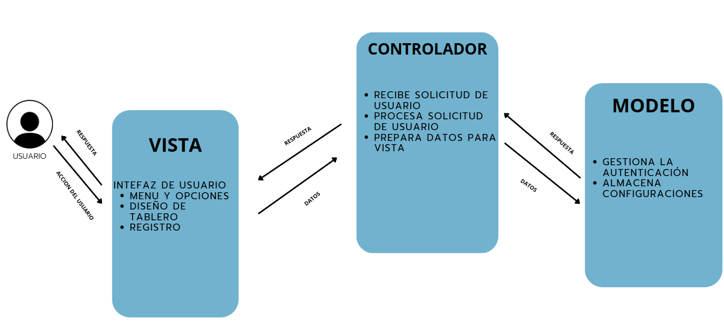
PROYECTO “APLICACIÓN DE AJEDREZ ACCESIBLE”
Arquitectura del software

Slide 15
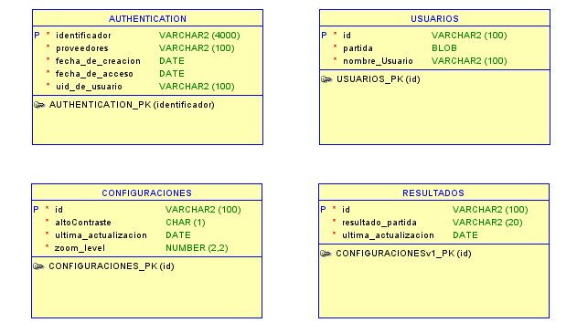
PROYECTO “APLICACIÓN DE AJEDREZ ACCESIBLE”
Modelo de datos
Firebase

Slide 16




PROYECTO “APLICACIÓN DE AJEDREZ ACCESIBLE”
Tecnologías utilizadas
Visual Studio Code
GitHub
Firebase
Adobe Color

Slide 17
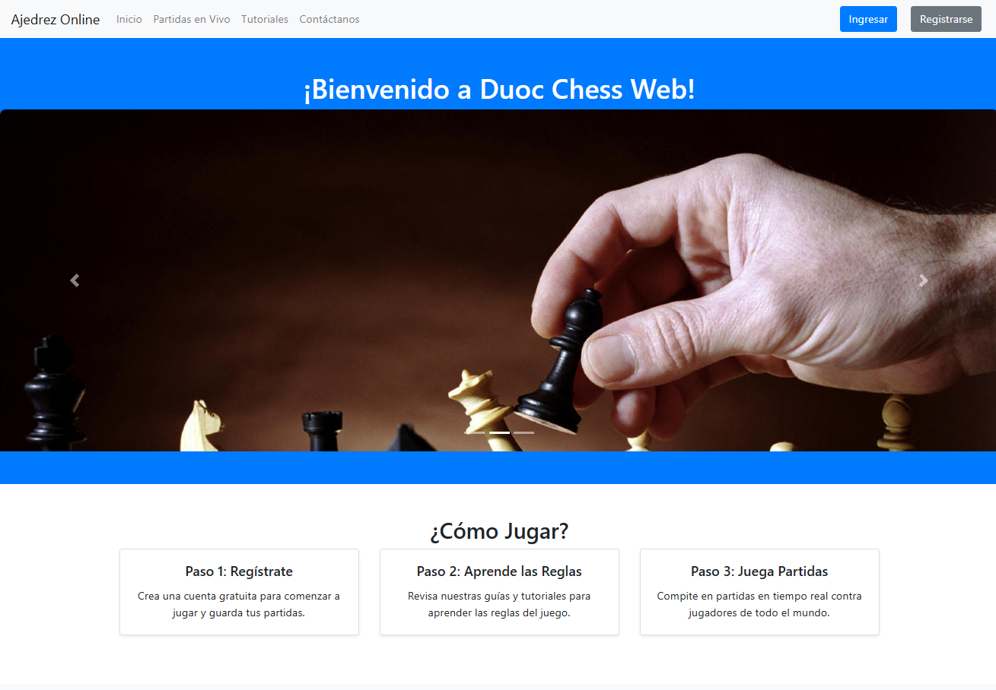
DEMOSTRACIÓN DEL RESULTADO DEL PROYECTO

Slide 18
Resultados obtenidos
Se desarrolló una aplicación de ajedrez:
Sistema de registro y autenticación de usuarios.
Funciones para zoom variable.
Función de alto contraste para discapacitados visuales.
Perfiles de personalizados para daltónicos.
Guardado y carga de preferencias en la nube
Funciones de guardado de partidas en la nube.
Aprobación del uso de colores y niveles de contraste.

Slide 19
Obstáculos presentados durante el desarrollo
La decisión de cambiar de Ionic a Django implicó realizar adaptaciones en el proyecto.
Durante la integración de la base de datos, surgieron problemas relacionados con la iniciación en la plataforma de firebase.
En algunos momentos, la coordinación dentro del equipo no fue la mejor, lo que resultó en actividades no cumplidas a tiempo.
Comprender el motor de ajedrez para cumplir con funcionalidades específicas, resultó más dificil de lo esperado debido a la estructura interna del motor.

Slide 20
PREGUNTAS DE LA COMISIÓN

